Slide 1
Военный альбом
1941-1945 гг..

Slide 2
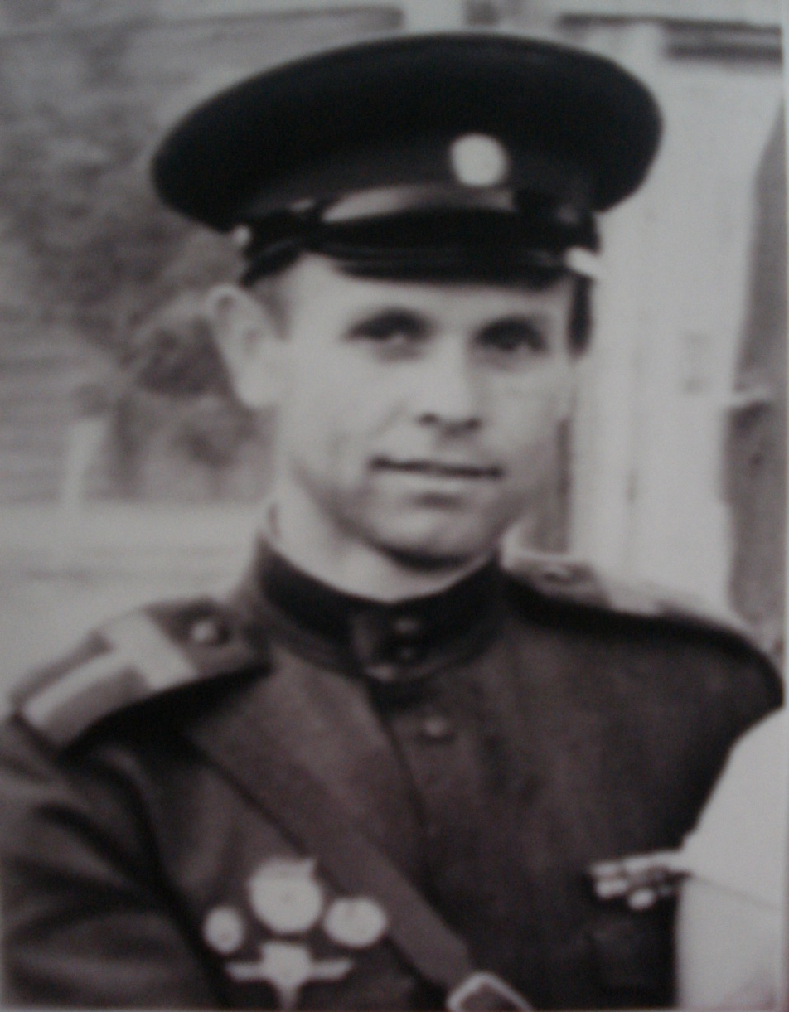
КУЛИКОВ ПЁТР ИВАНОВИЧ
Призван в ряды красной Армии
в 1943г.

Slide 3
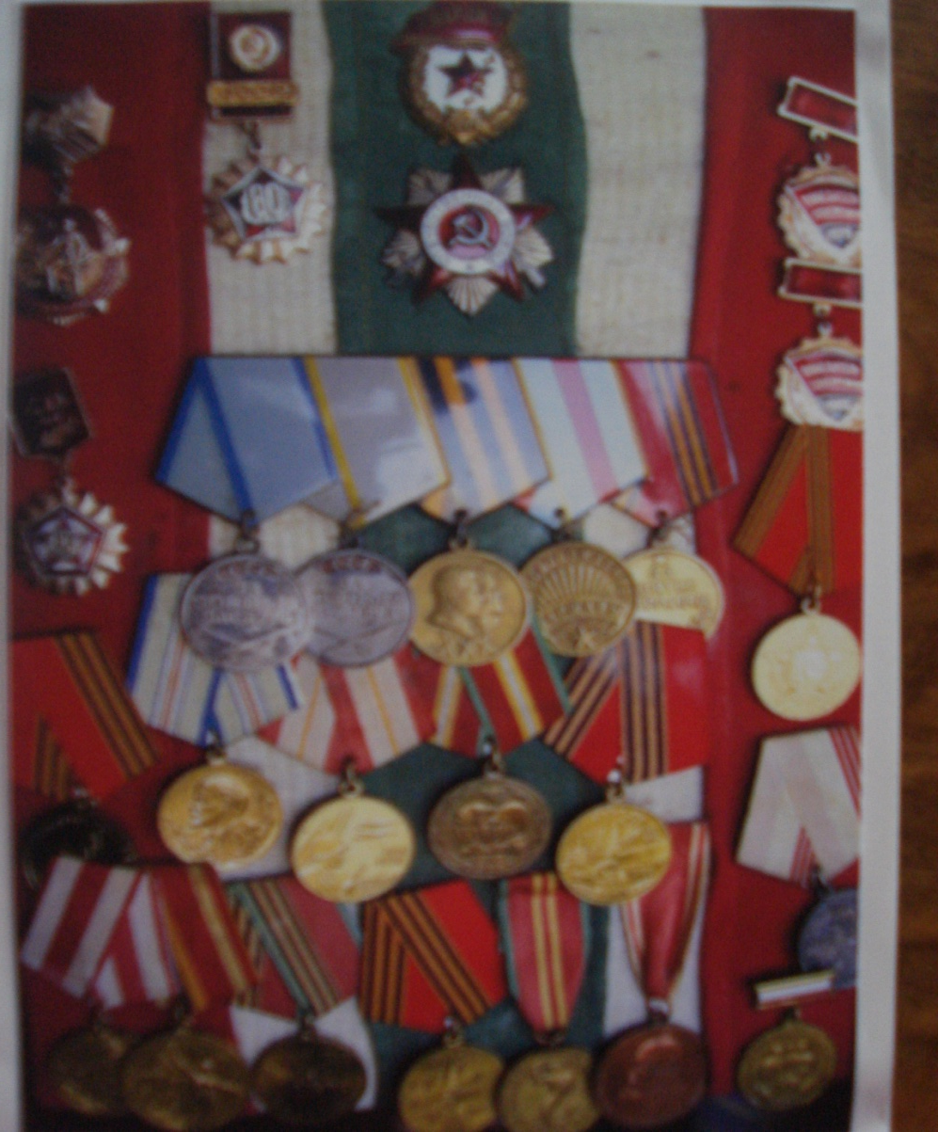
БОЕВЫЕ НАГРАДЫ
Куликов Пётр Иванович служил
стрелком –радистом на реактивных
установках «катюша».
За свою наблюдательность в обнаружении немецкого снайпера был награждён медалью « За отвагу». Закончил войну в Берлине.
Полк , в котором служил Куликов П.И. во время Великой Отечественной войны за отличное выполнение задач получил звание Гвардейского.

Slide 4
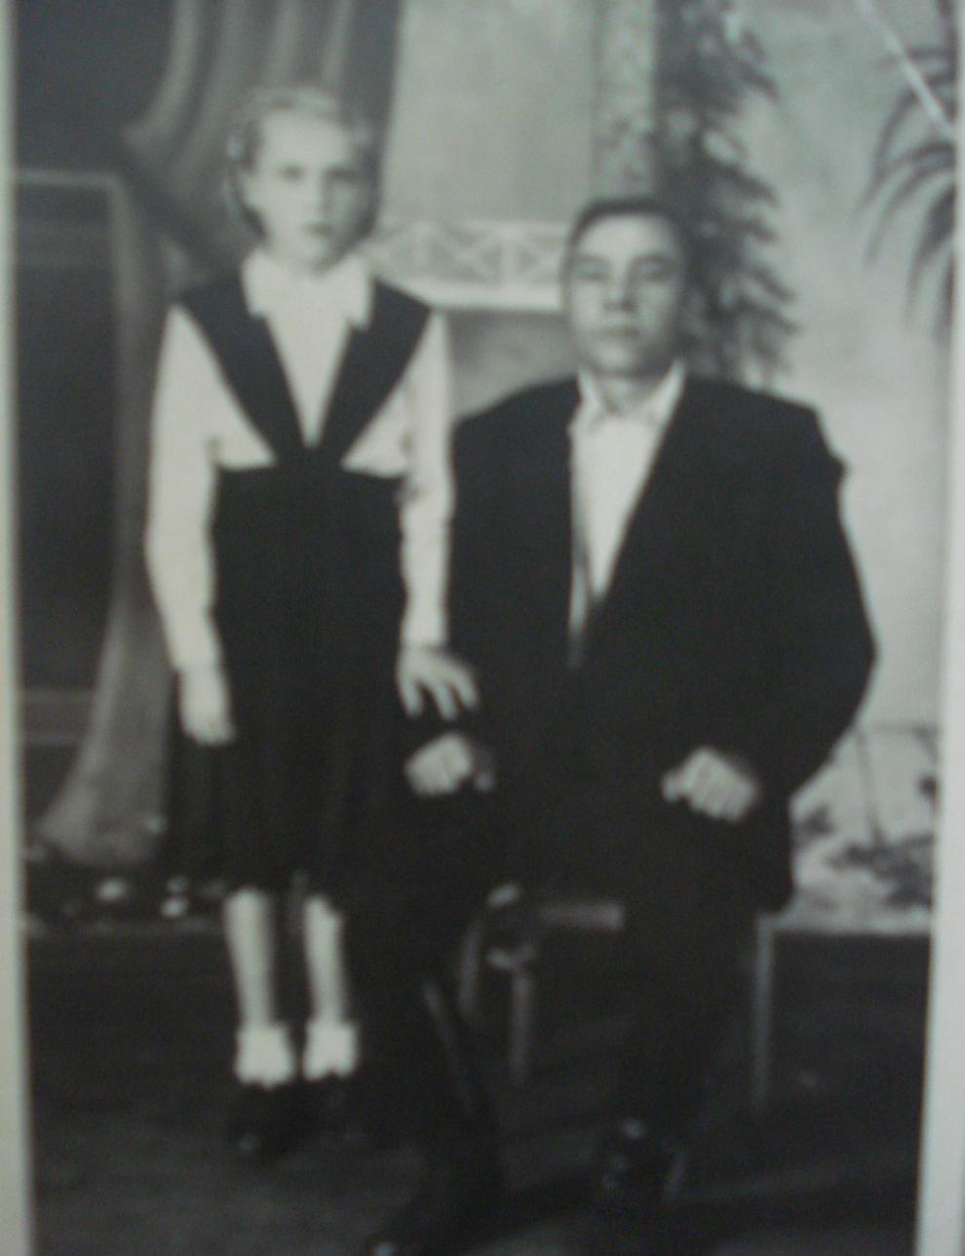
ЧЕПАКОВ ФЕДОТ СТЕПАНОВИЧ
Пошёл воевать в 1941 году.
Дошёл до Германии .
Получил медаль
«За победу над Германией» и др.

Slide 5
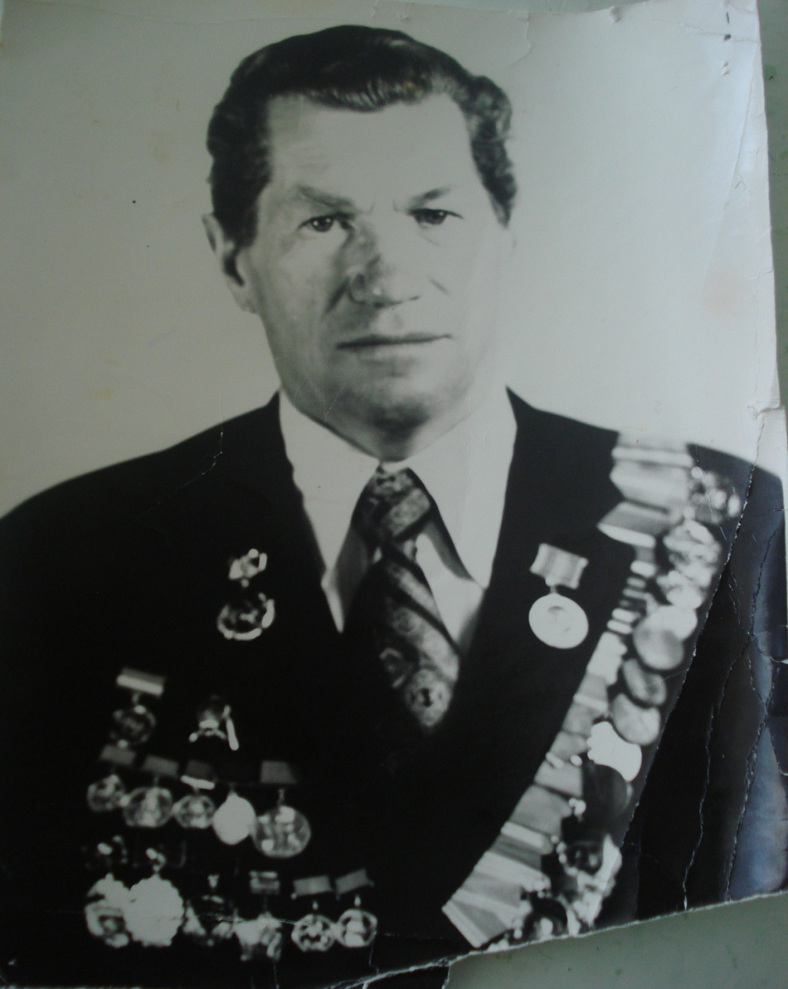
КУРЛАПОВ СЕРГЕЙ САМСОНОВИЧ
КУРЛАПОВА ВЕРА КУЗЬМИНИЧНА
Курлапов С.С.
Во время Великой Отечественной войны служил в танковых войсках, участвовал в Сталинградской битве, дошёл до Берлина.
Курлапова В.К.
На войне была военным врачом , лечила и выносила с поля боя раненых солдат.

Slide 6
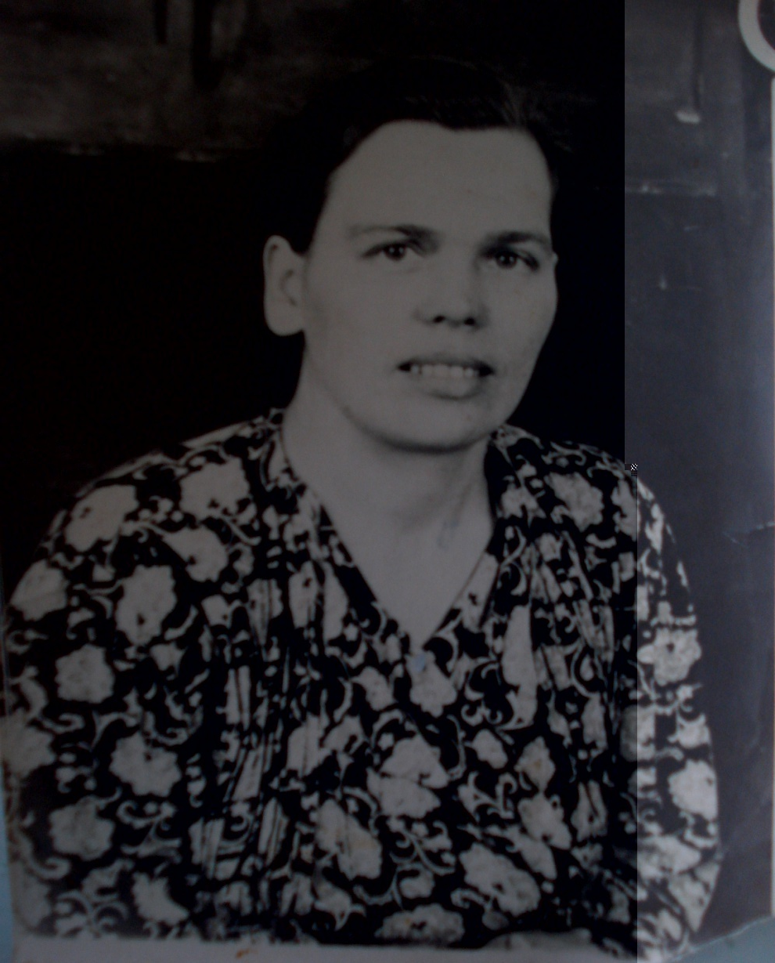
КУРЛАПОВА ВЕРА КУЗЬМИНИЧНА
Курлапова В.К.
На войне была военным врачом , лечила и выносила с поля боя раненых солдат.

Slide 7
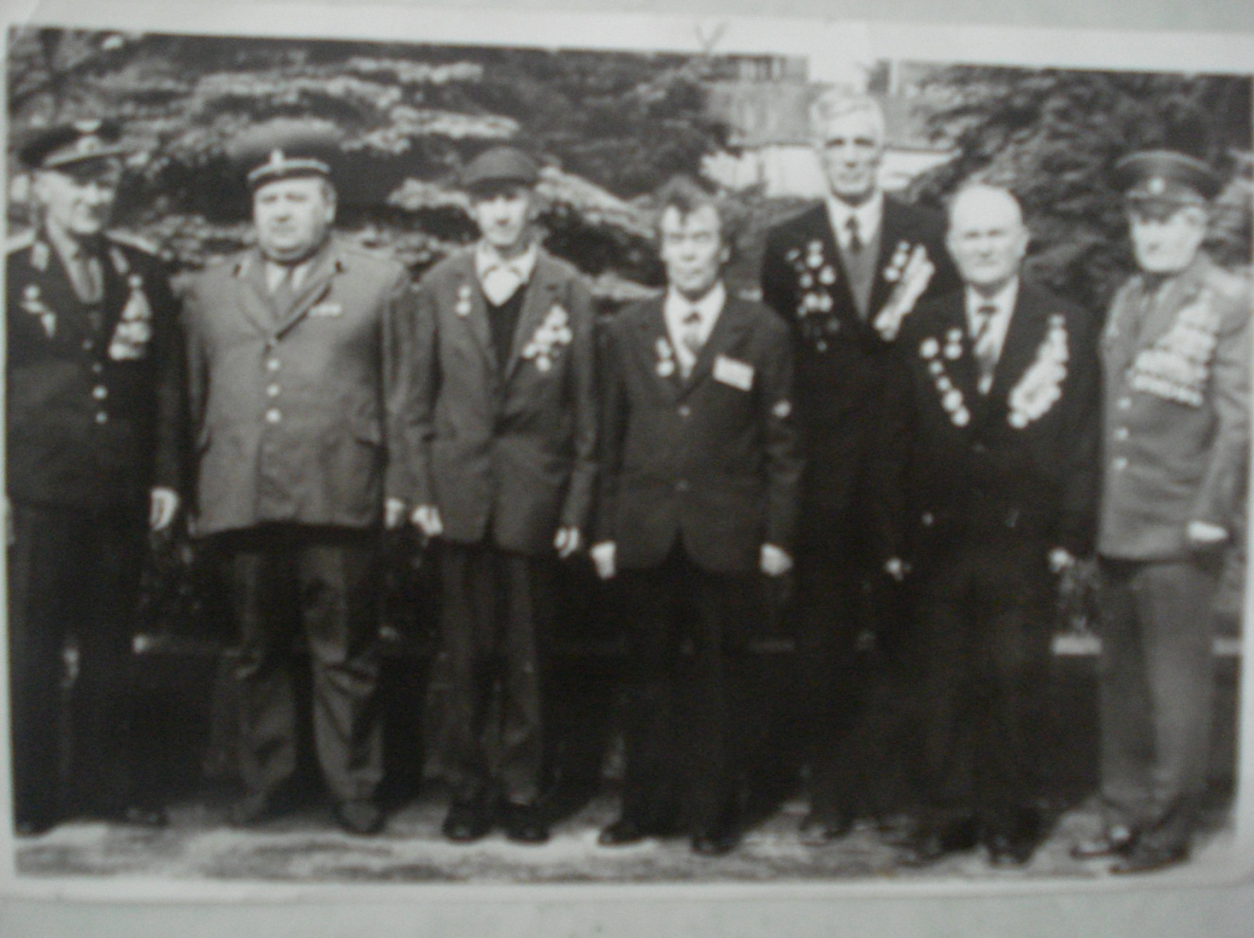
МИЛУШКИН ДМИТРИЙ ФЕДОТОВИЧ
Дмитрий Фёдорович прошёл всю войну.
Награждён боевыми медалями.
На поле боя спасал раненых солдат. По профессии врач-хирург.

Slide 8
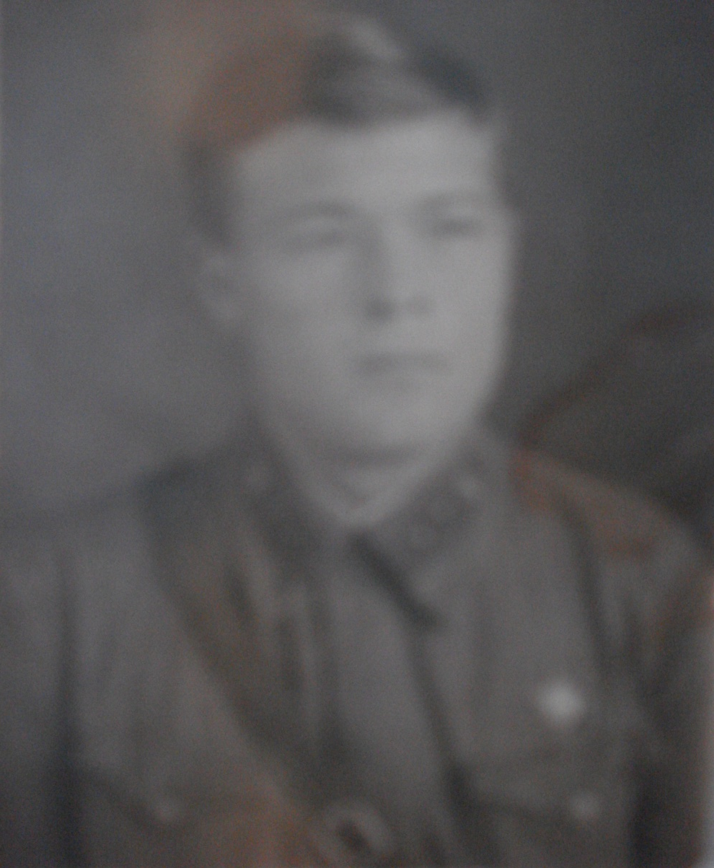
МИЛУШКИН Д.Ф.

Slide 9
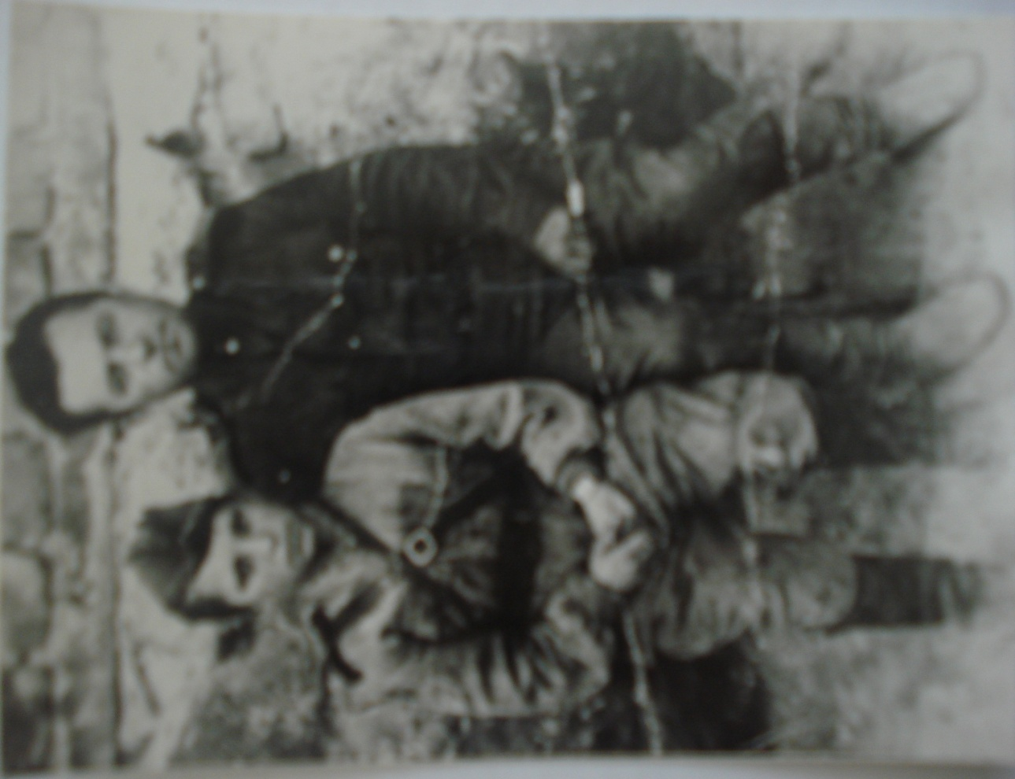
КОВАЛЁВ ЛЕОНИД МИХАЙЛОВИЧ
Войну встретил в 10- летнем возрасте
Сын полка 317-го стрелкового полка,92-й стрелковой дивизии

Slide 10
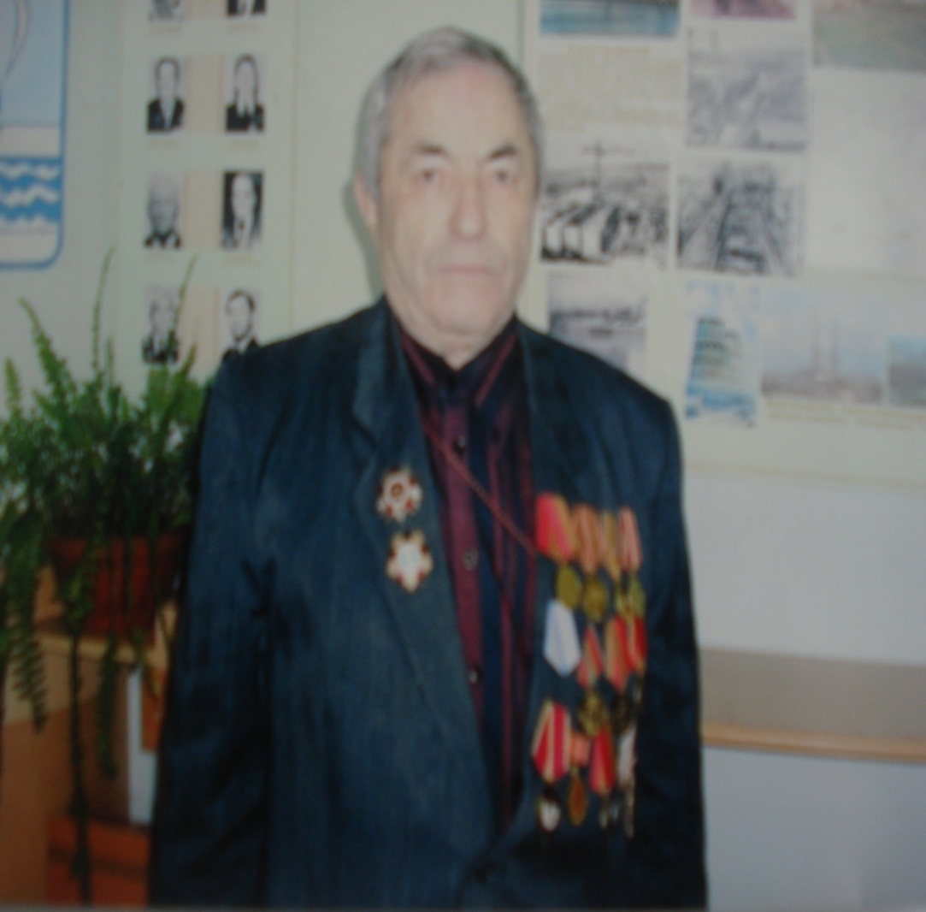
БОЕВЫЕ НАГРАДЫ
В 1944 году, когда Красная Армия перешла в решительное наступление, связисты помогли найти мальчику, Ковалёву Леониду, роту связи в которой тогда служил его отец и начальник управления связи фронта дал добро на то , чтобы отец с сыном служили вместе.
За время войны был награждён медалями: « За отвагу», « За победу над Германией» и другими.

